Slide 1
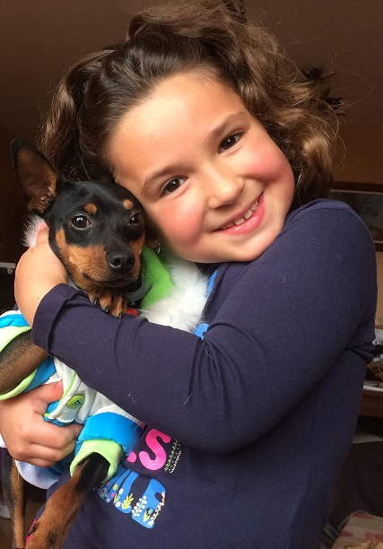
LA HISTORIA DE MI VIDA
Espero que os guste
…INÉS ALONSO MARTÍNEZ

Slide 2
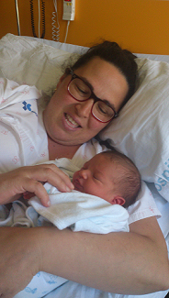
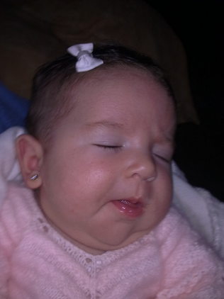
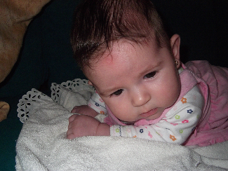
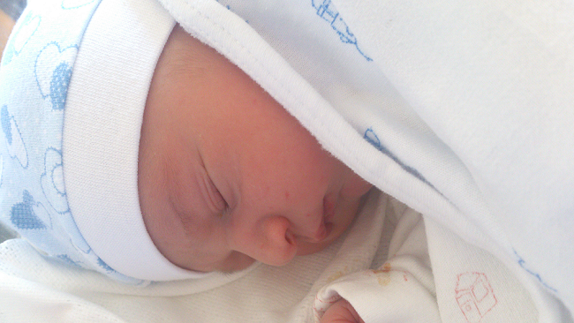
Mi 1ª año de vida 2011
Tan a gusto con mis papis
Nací el 9 de Septiembre de 2011
A finales de año ya era capaz de mantener la cabeza en alto

Slide 3
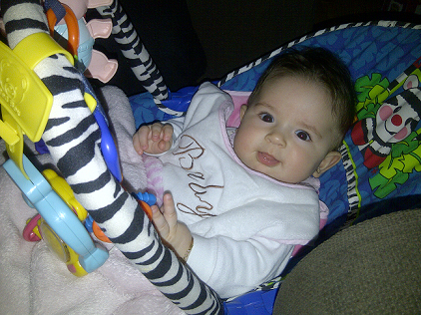
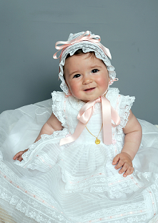
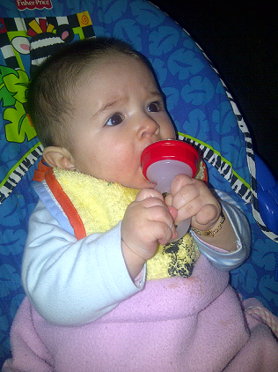
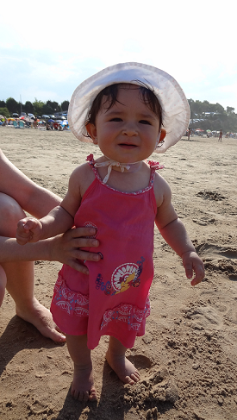
Mi 2ª año de vida 2012
Cuanto me gustaba esta hamaca
Mi bautizo. ¿Que guapísima que estaba verdad?
Mis primeras vacaciones en la playa
Mi primera fruta

Slide 4
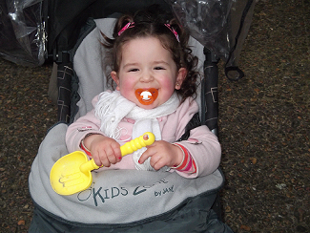
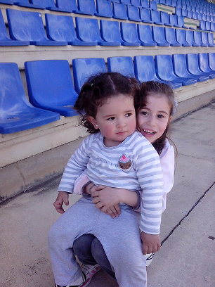
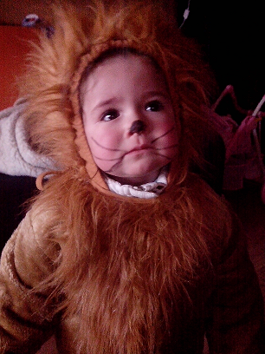
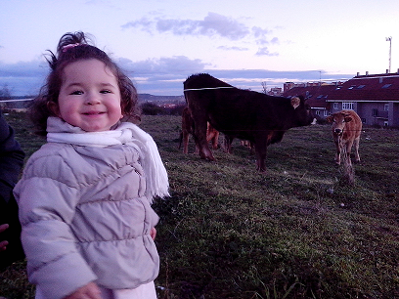
Mi 3ª año de vida 2013
Me costaba soltar el chupete
Con mi prima en el futbol
Mis primeros carnavales. ¡¡Me encanta disfrazarme!!
Me encantan los animales

Slide 5
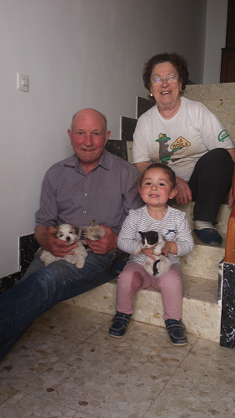
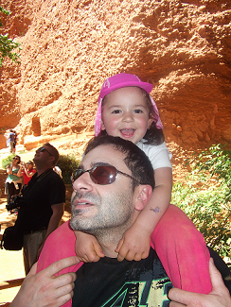
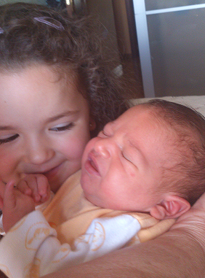
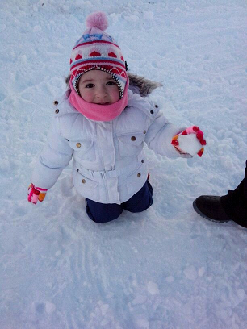
Mi 4ª año de vida 2014
Con mis abuelos
en el pueblo
Con mi padre en Las Medulas
Ya somos uno más en la familia. Os presento a mi hermano Manuel
Me encanta la nieve

Slide 6
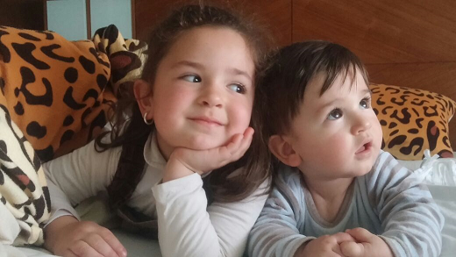
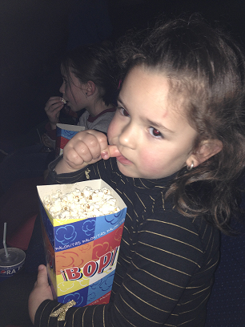
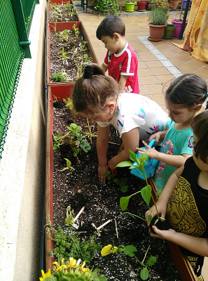
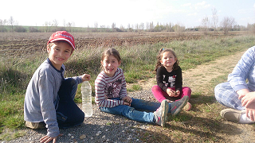
Mi 5ª año de vida 2015
Me encanta
estar con mi hermano
Mi primer película
en el Cine
Con mis primos en el pueblo
Plantando Flores, que divertido es esto

Slide 7
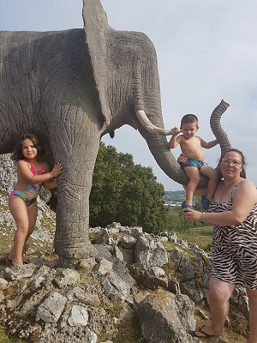
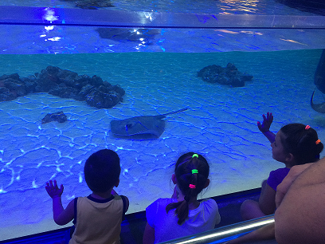
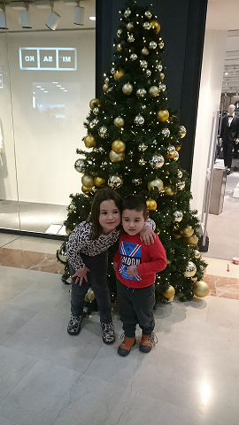
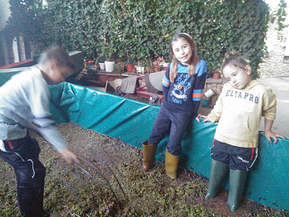
Mi 6ª año de vida 2016
En el Oceanografic
de Valencia
De camping
con mis padres
Pisando la uva con mis primos para hacer vino. Que rico esta el mosto.
Y llego navidad

Slide 8
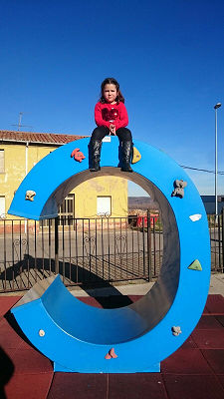
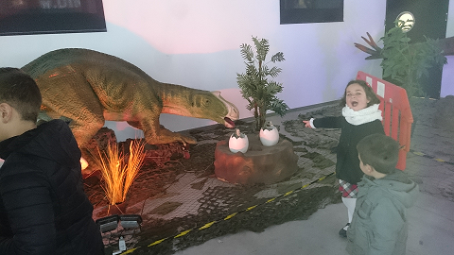
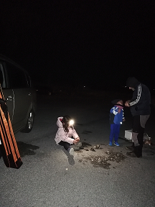
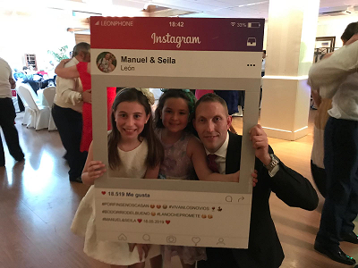
Mi 7ª año de vida 2017
Estoy en el parque
Con los dinosaurios en el museo
En la boda
de mi primo
Pescando con papa. Me encanta

Slide 9
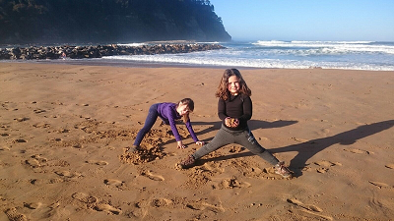
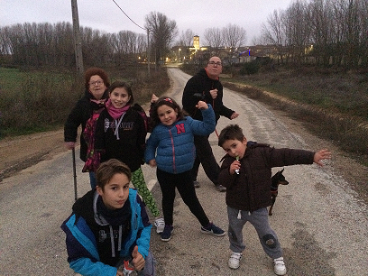
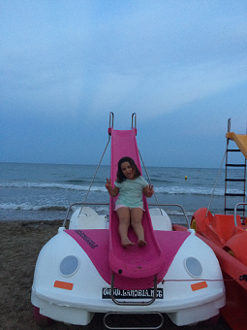
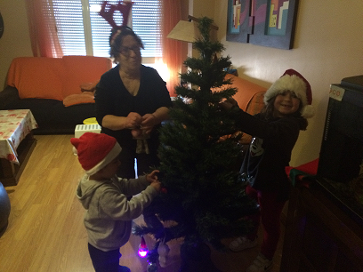
Mi 8ª año de vida 2018
De paseo por mi pueblo
Mi prima y yo pescando con mis padres
De vacaciones
en el
Mediterráneo
Adornando el árbol de navidad

Slide 10
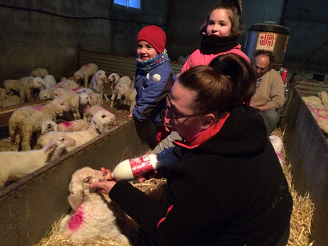
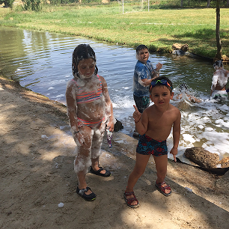
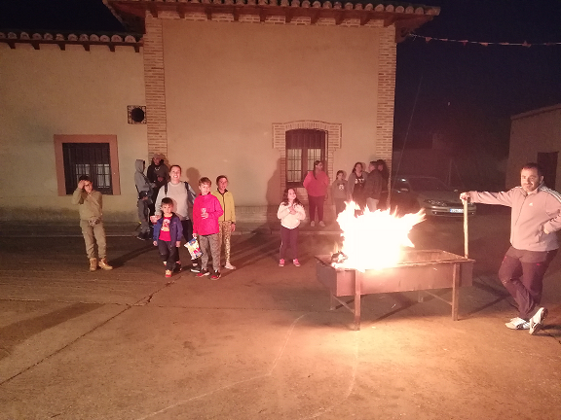
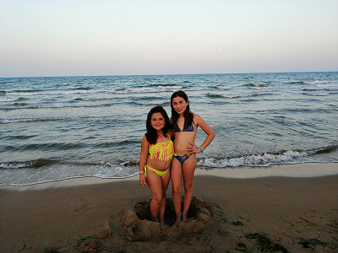
Mi 9ª año de vida 2019
Dando de mamar a los corderines
Que verano tan divertido
Las fiestas de mi pueblo
Playa, playa y más playa

Slide 11
Continuará . . .

